Slide 1
CAREC 第22次部长级会议
拥抱时代变革， 重振区域合作
2023年11月30日
格鲁吉亚首都第比利斯

Slide 2
第22次部长级会议日程（上午） 比尔特莫尔酒店
开幕会议 09:00–09:25 | 欢迎致辞 |  | 主题演讲 |  |  |  |  | 代表团团长合影
09:00–09:25 | 09:00–09:05 莱万·达维塔什维利（Levan Davitashvili）先生 格鲁吉亚经济与可持续发展部副部长 |  | 09:05–09:15 伊拉克利·加里巴什维利（Irakli Garibashvili）先生 格鲁吉亚总理 |  |  | 09:15–09:25 浅川雅嗣（Masatsugu Asakawa）先生 亚行行长 |  | 09:25–09:30 代表团团长
第1场会议 09:50–12:30 | CAREC气候变化愿景和其他《CAREC 2030战略》实施关键成果 |  | 主题演讲 09:05–09:15 |  |  | 09:15–09:25
 | 全球和区域展望及气候变化对中亚经济的影响 | 《CAREC 2030战略》实施进展 | 《CAREC 2030战略》实施进展 10:20–10:30 | 拟议CAREC气候变化愿景与CAREC气候与可持续发展项目筹备基金 |  | 拟议CAREC气候变化愿景与CAREC气候与可持续发展项目筹备基金 10:30–10:40 | 国别声明和发展伙伴干预 | 国别声明和发展伙伴干预 10:40–12:30
 | 主持人：许李凤玲（M. Teresa Kho）女士 亚行东亚局局长 |  |  |  |  |  | 主持人：陈诗新先生 亚行副行长（主管南亚局和中西亚局事务）
 | 09:50–10:20 国际货币基金组织与世界贸易组织秘书处[待定] | 10:20–10:30 利亚齐扎·萨比罗娃（Lyaziza Sabyrova）女士 亚行中西亚局区域合作与业务协调处处长 | 利亚齐扎·萨比罗娃（Lyaziza Sabyrova）女士 亚行中西亚局区域合作与业务协调处处长 | 10:30–10:40 利亚齐扎·萨比罗娃（Lyaziza Sabyrova）女士 亚行中西亚局区域合作与业务协调处处长 | 10:30–10:40 利亚齐扎·萨比罗娃（Lyaziza Sabyrova）女士 亚行中西亚局区域合作与业务协调处处长 | 利亚齐扎·萨比罗娃（Lyaziza Sabyrova）女士 亚行中西亚局区域合作与业务协调处处长 | 10:40–12:30 代表团团长 （4分钟干预） | 主持人：陈诗新先生 亚行副行长（主管南亚局和中西亚局事务） 代表团团长 （4分钟干预）

Slide 3
第22次部长级会议日程（下午） 比尔特莫尔酒店
第2场会议 14:00–15:30 | CAREC地区贸易流动重新定向及备用路线 | 09:15–09:25
 | 主持人：叶夫根尼·朱可夫（Yevgeniy Zhukov）先生 亚行中西亚局局长
 | CAREC研究：外部冲击下的贸易流动重新定向以及CAREC地区的备用过境路线 14:00–14:20 罗曼·莫吉廖夫斯基（Roman Mogilevskii）先生 亚行中西亚局区域合作与业务协调处高级经济学家 | 开放式讨论 14:20–15:30 世界银行[待定] 欧洲复兴开发银行[待定] 跨里海国际运输走廊国际协会 私营部门代表[待定] 欢迎国别代表和其他发展伙伴进行干预（可选）。
闭幕会议 15:50–16:25 | 通过《部长联合声明》 | 2024年CAREC轮值主席国声明 | 闭幕致辞 | 晚宴
 | 15:50–16:05 莱万·达维塔什维利（Levan Davitashvili）先生 格鲁吉亚经济与可持续发展部副部长 | 16:05–16:10 CAREC哈萨克斯坦高级官员/国别联络人 | 16:10–16:25 盖纳迪·阿维拉泽（Genadi Arveladze）先生 格鲁吉亚经济与可持续发展部副部长、中亚区域经济合作格鲁吉亚国别联络人 | 19:00–21:00 邀请国别代表和发展伙伴 主办单位：格鲁吉亚政府

Slide 4
关键成果及文件
提请各国部长批准的文件 | CAREC气候变化愿景 《中亚区域经济合作第22次部长级会议联合声明》
其他成果 | CAREC气候与可持续发展项目筹备基金 关于建立CAREC地区灾害风险转移机制的联合声明 外部冲击下的贸易流动重新定向研究以及CAREC地区的备用过境路线 中亚区域经济合作能源投资论坛 CAREC促进性别平等奖项 CAREC旅游门户网站“VisitSilkRoad” 《CAREC 2030进展报告》，包括知识产品与活动

Slide 5
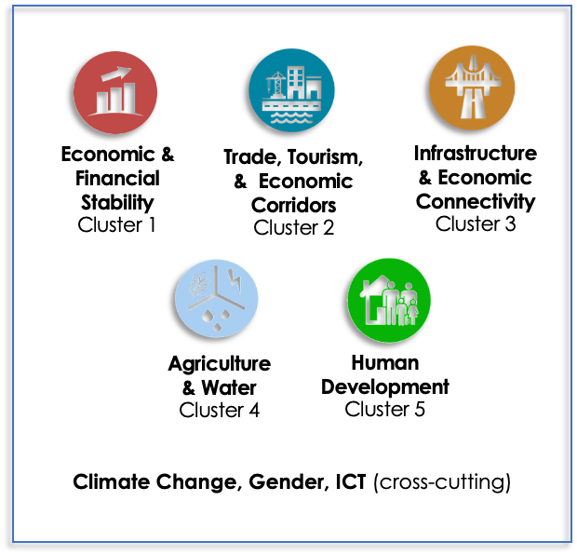
CAREC第22次部长级会议《部长联合声明》纲要
主题：拥抱时代变革，重振区域合作
《部长联合声明》草案包含部长们发表的以下声明：
批准CAREC气候变化愿景
欢迎提出CAREC气候与可持续发展项目筹备基金（CSPPF）概念，期待CSPPF基金的建立
注意到在CAREC优先领域和跨领域主题方面取得的令人满意的进展。
支持《关于建立CAREC地区灾害风险转移机制的联合声明》中概述的各项行动
赞赏正在进行的《中亚学院战略2021-2025》中期检查
呼吁作出更多努力，扩大财政和技术资源，敦促所有合作伙伴确定和制定进一步调动私营部门兴趣和资金的解决方案
经济和金融稳定
集群1
贸易、旅游和经济走廊
集群2
基础设施与经济互联互通
集群3
农业和水资源
集群4
人类发展
集群5
气候变化、性别平等、信息与通信技术（跨领域）

Slide 6
信息：中亚区域经济合作第22次部长级会议边会
中亚区域经济合作能源投资论坛 | 2023年11月28—29日， 第比利斯 斯坦巴酒店
论坛的首要目标是促进各方之间的对话，加快启动新的可持续能源项目，并为这些项目进行融资
参会人员：CAREC成员国能源官、开发银行、私营部门开发商以及关键区域利益相关方
演讲嘉宾：亚行能源行业中心、国际可再生能源机构、格鲁吉亚可再生能源发展协会等机构高级主管
主持人：尼莎·皮莱（Nisha Pillai），英国广播公司（BBC）前主持人

Slide 7
信息：中亚区域经济合作第22次部长级会议边会
CAREC促进性别平等活动 | 2023年11月28-29日，比尔特莫尔酒店
CAREC区域性别专家组（RGEG）第二次会议，11月28日
讨论《CAREC性别战略2023》的进展以及实施该项战略的后续行动
CAREC女性商业论坛，11月29日
区域性别专家组成员、CAREC促进性别平等获奖者、演讲嘉宾和发展伙伴将探讨通过知识交流和建立参与者网络来增强技能，推动CAREC成员国女性经济和社会赋权的机会。
CAREC促进性别平等奖颁奖典礼和晚宴，11月29日
颁奖典礼旨在表彰那些为促进性别平等而贡献时间、资源和才能的个人和组织。

Slide 8
信息：中亚区域经济合作第22次部长级会议边会
中亚学院第14次理事会会议 | 2023年12月1日，比尔特莫尔酒店
理事会（GC）是中亚区域经济合作学院（中亚学院）的最高决策机构，负责审查学院工作进展，批准学院工作计划、预算以及机构规则和政策等。
理事会成员由CAREC计划的国别联络人担任。
哈萨克斯坦为理事会主席国。
预计将有30位左右的参会人员，包括国别联络人、国别联络人咨询顾问、中亚学院和亚行（作为观察机构）。
会议日程包括：（i）批准《2023年中亚学院进展报告》、《2024—2025年中亚学院滚动业务计划》和《2024年中亚学院预算计划》；（ii）讨论2021—2025年中亚学院战略中期检查事宜；和（iii）提供有关咨询委员会会议及财务可持续性的最新情况。

Slide 9
国别联络人的指导与支持
（4）尽早在2023年11月10日前向CAREC秘书处提交国别声明
4分钟，400字左右
以CAREC关键成果（如气候变化愿景，包括新项目或转型倡议建议书，以及持续开展区域合作的承诺）为重点的各项声明
一份鼓舞人心的声明，引用了部长们的卡片或播客内容
（5）提高CAREC计划在该国的知名度
（6）要求召开双边会议（如有）
（1）确认整体方案及第22次部长级会议日程：截止日期：2023年10月20日
（2）国别联络人在2023年10月25日前就部长们认可的关键成果发表意见和/或予以批准
气候变化愿景
《CAREC部长级会议部长联合声明》，包含部长们对《CAREC气候与可持续发展项目筹备基金概念说明》的支持
关于建立CAREC地区灾害风险转移机制的联合声明
（3）2023年10月30日前尽早确认CAREC成员国的高层参会人员

